Slide 1
O W L
Our Work Leader
효과적인 팀워크와 가벼워진 업무를 이끌어내는 공간, OWL
Family C
김진성 | 배인영 | 이정은 | 윤다정 | 정은아

Slide 2
1. 주제 선정
2. 분석 설계
요구사항 정의
- 기능요구 모델링
- 분석설계 모델링
3. 시연
4. 기술 소개
- back
- front
- tool
- open api
- 협업툴
5. 팀원 소개

Slide 3
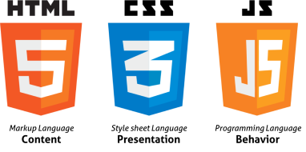

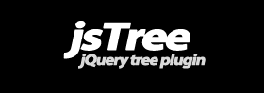




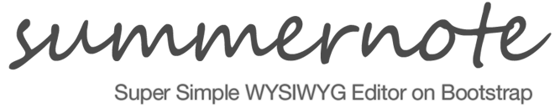




Front

Slide 4





Back

Slide 5





Slide 6
목 차
Validator 개념
Error Message
@Valid & @InitBinder
글로벌 Validator
글로벌 Validator

Slide 7
01. 주제 선정
- 주제 선정 이유

Slide 8
01. 주제 선정
- 시나리오

Slide 9
02. 분석 설계 - 요구 사항 정의
- 요구사항 정의서

Slide 10
02. 분석 설계 - 요구 사항 정의
- 요구사항 명세서

Slide 11
02. 분석 설계 - 기능 요구 모델링
- 업무분석

Slide 12
02. 분석 설계 - 기능 요구 모델링
- usecase diagram

Slide 13
02. 분석 설계 - 기능 요구 모델링
- class diagram

Slide 14
02. 분석 설계 - 기능 요구 모델링
- ERD 논리

Slide 15
02. 분석 설계 - 분석 설계 모델링
ERD 물리

Slide 16
02. 분석 설계 - 분석 설계 모델링
- 스토리 보드

Slide 17
02. 분석 설계 - 분석 설계 모델링
- 체크리스트

Slide 18
02. 분석 설계 - 분석 설계 모델링
- 트러블 슈팅

Slide 19
03. 시연
- 시연 영상

Slide 20
04. 기술 소개
- 개발 환경

Slide 21
04. 기술 소개
- 파이어베이스

Slide 22
05. 프로젝트 일정
- 프로젝트 일정

Slide 23
05. 프로젝트 일정
- 칸반보드

Slide 24
05. 프로젝트 일정
- 회의록

Slide 25
05. 프로젝트 일정
- 버전 관리

Slide 26
05. 팀원 소개

Slide 27
05. 프로젝트 일정
- 업무분석
업무 | 김진성 | 배인영 | 윤다정 | 이정은 | 정은아
UI
회원가입/로그인
회원정보
마이 대시보드
마이 캘린더
프로젝트 대시보드
프로젝트 캘린더
칸반보드
공지사항
드라이브
휴지통
프로젝트 즐겨찾기
프로젝트 멤버 초대
알람
채팅
테마 설정

Slide 28
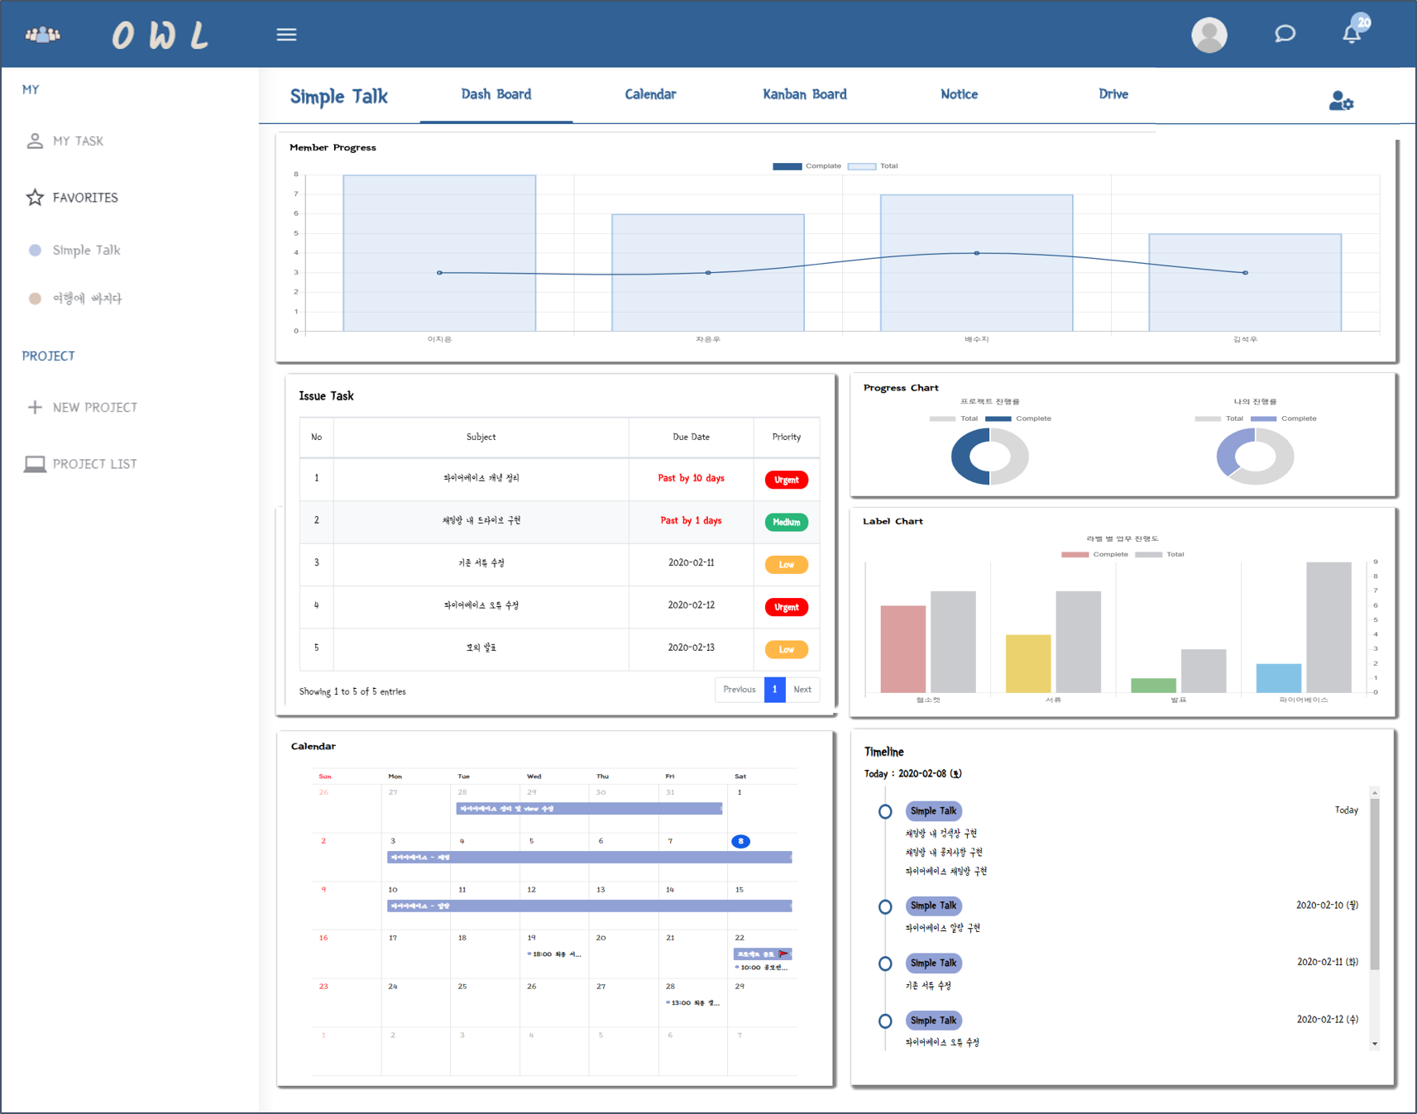
05. 프로젝트 일정
- 스토리보드
마이 대시보드,
마이 캘린더
회원 설정,채팅,알람
프로젝트 대시보드,
프로젝트 캘린더,
칸반보드.
공지사항,
드라이브
프로젝트

Slide 29

Thank you so much
Our PPT is quite exceptional , Actually We are exceptional.

